Slide 1
Tutorial de depósitos RI - Unipampa
Coordenação do Sistema de Bibliotecas
Ramal: 2331
Email: sisbi@unipampa.edu.br

Slide 2
Introdução
Repositórios são conjuntos de documentos coletados, organizados e disponibilizados eletronicamente.No contexto específico dos repositórios, os documentos adquirem novas configurações e são denominados objetos digitais ou estrutura de dados digitalmente codificados, composta pelo conteúdo de informação, metadados e identificador (BEKAERT; VAN DE SOMPEL, 2006). Numa classificação não excludente diz-se que os repositórios podem ser temáticos – focados em determinado domínio do conhecimento – e institucionais – focados na produção de uma instituição específica.
Repositórios institucionais (Institutional repositories) são coleções que capturam e preservam a produção intelectual de uma ou mais universidades ou comunidades (CROW, 2002) ou ainda um conjunto de serviços que uma universidade oferece – aos membros de sua comunidade – a fim de gerenciar e disseminar materiais digitais criados pela instituição e membros da comunidade (LYNCH, 2003). Portanto, o que caracteriza os repositórios institucionais é o fato de serem orientados para a informação produzida no ambiente das instituições, sendo desenvolvidos, implementados e mantidos por elas.

Slide 3
Objetivo
Este tutorial visa auxiliar os bibliotecários a submeter publicações no Repositório Institucional da Unipampa, ilustrando cada passo na realização de depósitos.

Slide 4
Passo 1
Primeiramente deve-se acessar o RI-Unipampa, que pode ser encontrado no website abaixo:
http://dspace.unipampa.edu.br:8080/xmlui/

Slide 5
Passo 2
Criada a conta, vá ao canto superior direito da tela e clique em “Entrar” Digite seu e-mail e senha.

Slide 6
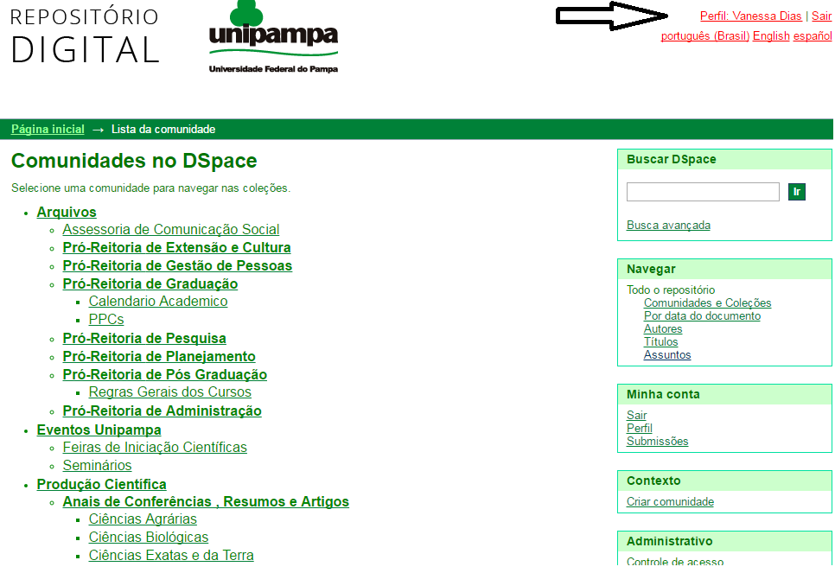

Slide 7
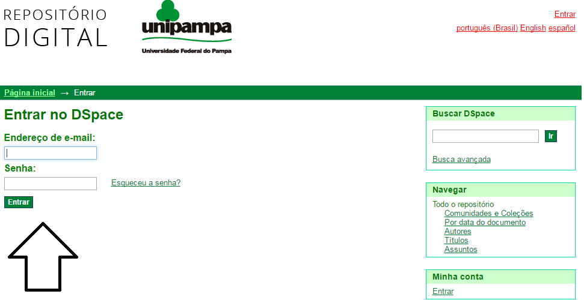

Slide 8
Passo 3
Agora começaremos o processo de depósito no RI-Unipampa. Antes de mais nada, faça uma busca pelo documento que será depositado, para evitar duplicidade de informações no banco de dados do repositório. Para isto, escolha uma das opções no menu lateral direito “Navegar”. Geralmente, as mais utilizadas serão as pesquisas por “Autores” ou “Títulos”.

Slide 9
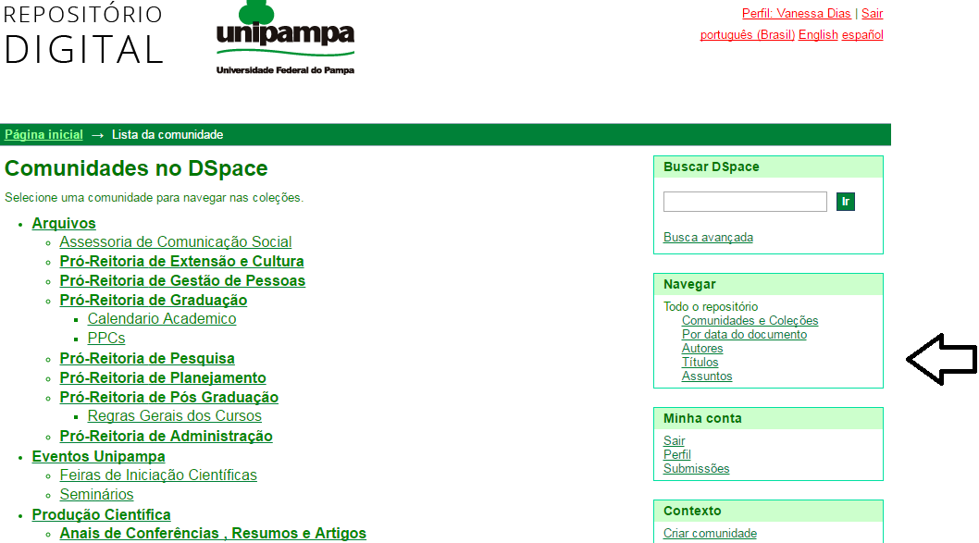

Slide 10
Passo 4
Ao confirmar que o documento a ser depositado ainda não existe no RI, vá ao menu lateral direito e clique em “Submissões” para começar o depósito. Logo após clique em “Iniciar uma submissão”. Ao começarmos uma submissão, devemos escolher qual comunidade esta irá pertencer. Estas comunidades se referem aos comunidades que compõem o RI da Unipampa .
Diante das diversas comunidades, devemos escolher qual tipo de depósito será feito, baseado no tipo do documento. Dentre eles temos: trabalhos apresentados em eventos, livros e capítulos de livros, artigos publicados em periódicos, entre outros.

Slide 11
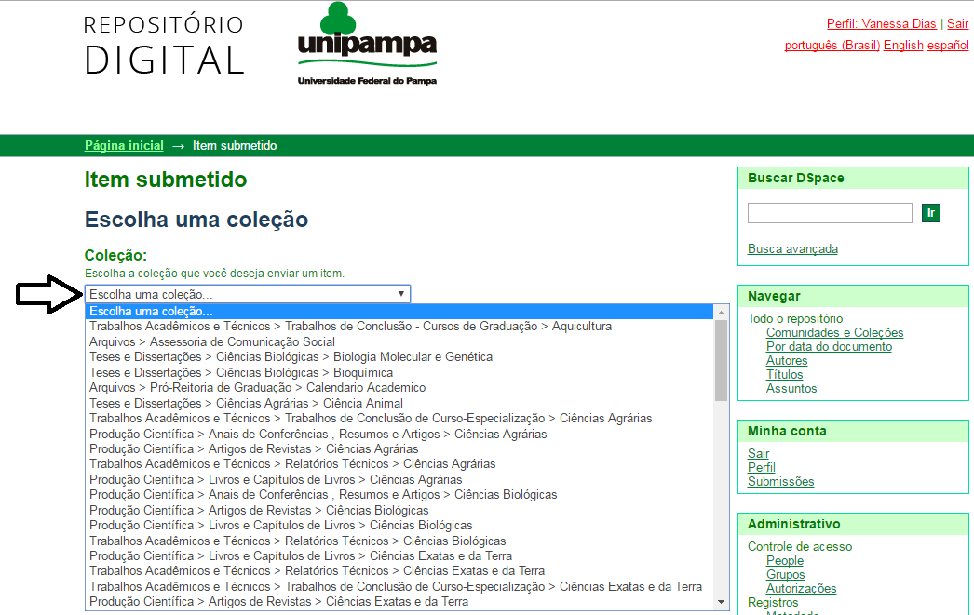

Slide 12
Passo 5
Na tela seguinte, começaremos inserindo alguns dados referentes ao documento no qual estamos trabalhando;
São eles: tipo de documento, título, descritor, palavras-chave e data de publicação;
O título do item deve ser adicionado somente com a primeira letra em caixa alta.
Descritor: de acordo com o vocabulário controlado / palavras-chave: de acordo com o documento.
Insira a data de publicação do item, sendo obrigatório somente o ano;

Slide 14
Passo 6
Na tela seguinte, começaremos a inserir dados do(s) autor(es). Para isto, faça uma busca pelo nome do(s) mesmo(s) na Plataforma Lattes.
A entrada por autor sempre deverá por extenso, de acordo com o AACR2. Ao completar o nome do autor, clique no botão “add”. Insira todos os nomes, caso haja mais de um autor.

Slide 15
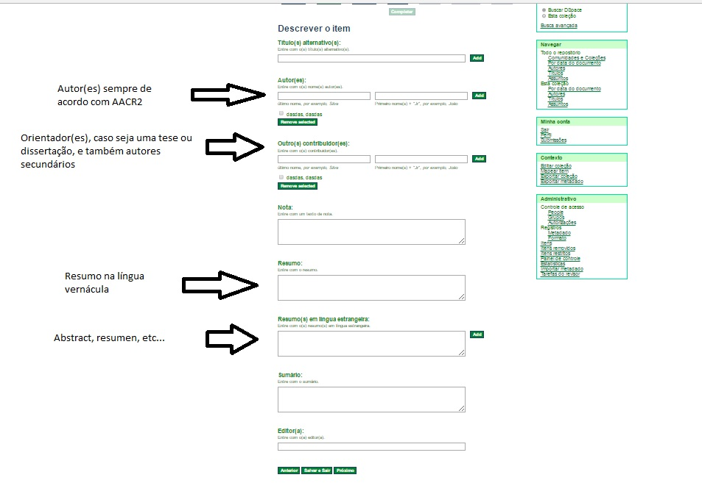

Slide 16
Insira o título alternativo do documento. Na maior parte dos casos será o título em língua estrangeira;
Caso o item seja uma tese ou dissertação, insira o nome do orientador (contribuidor);
Insira alguma nota que possa ser atribuída ao documento;
Insira o resumo do documento (em língua vernácula);
Insira o resumo do documento em língua estrangeira (abstract, resumen, etc..)
Insira o sumário do documento, caso haja;
Insira a editora do documento, caso haja.

Slide 17
Passo 7
No próximo passo, escolha o tipo de documento relativo ao item trabalhado (PDF, DOC, etc..);
Insira o link fonte de onde o documento foi retirado;
Insira o ISSN e o ISBN do documento, caso hajam;
Escolha o idioma do documento;
Insira um link de documento(s) relativo(s) ao que está sendo trabalhado (opcional);
Escolha a licença relativa ao documento, se for de acesso aberto ou restrito. Lembrando que ao escolher “acesso restrito”, apenas algumas informações ficarão disponíveis para os usuários, como o resumo por exemplo.

Slide 18
Passo 8
Selecione o documento já salvo no computador em PDF e com o nome do item;
Caso haja outro documento relevante a ser inserido junto com o inicial, clique em “upload do arquivo e adicionar outro”.

Slide 19
